Slide 1
Projekt iz Prirode
Sijanje graha

Slide 2
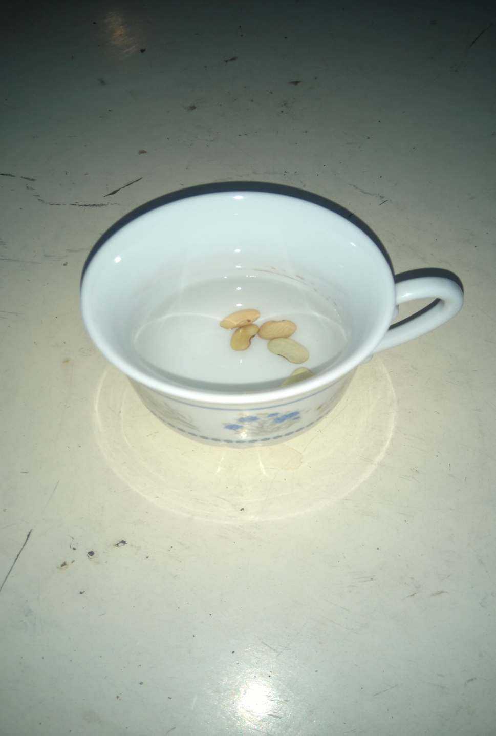
Prvo moramo ostaviti grah u vodi 2.sata, kako bih nabubrio.

Slide 3
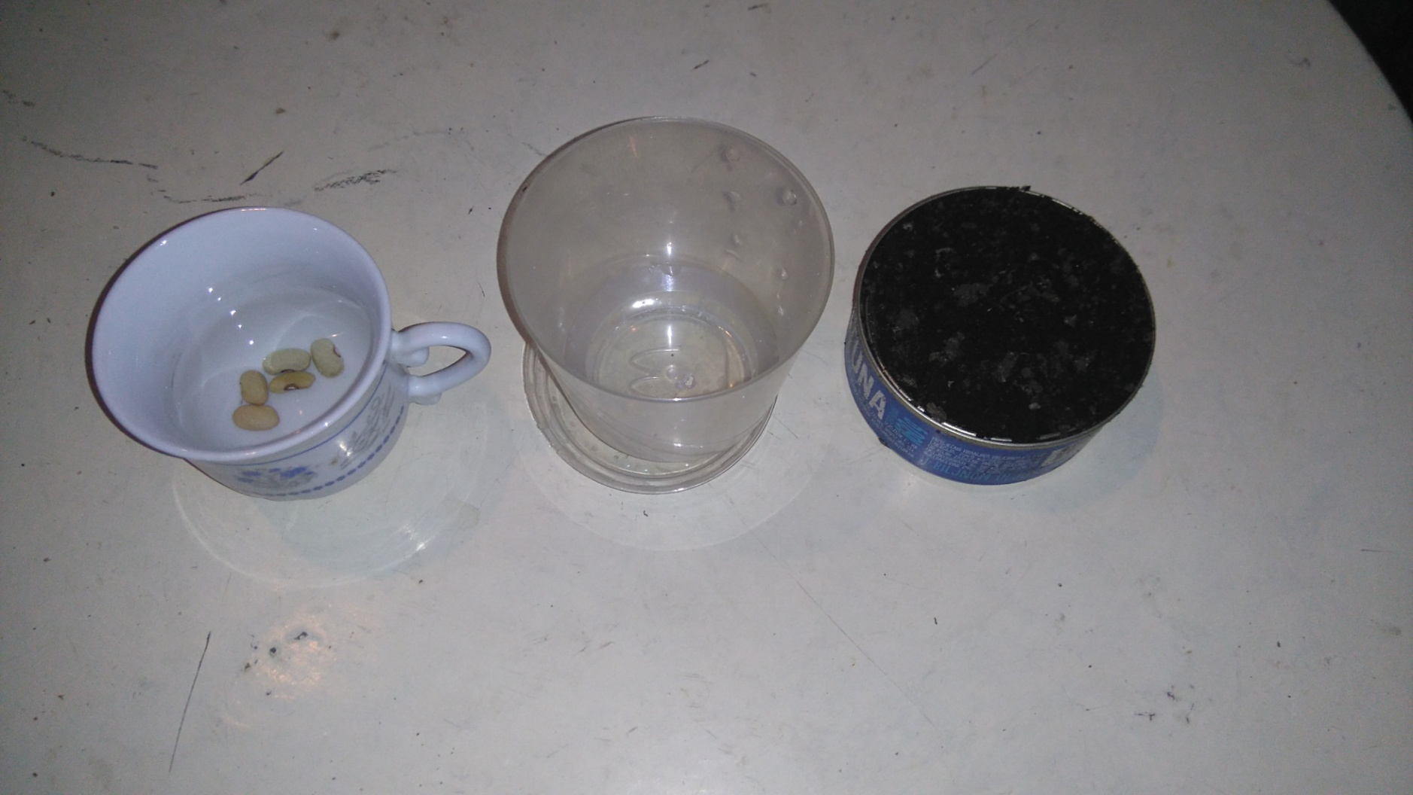
Za početak sijanja treba nam:grah,posuda(probušena na dnu),malo vode i zemlja.

Slide 4
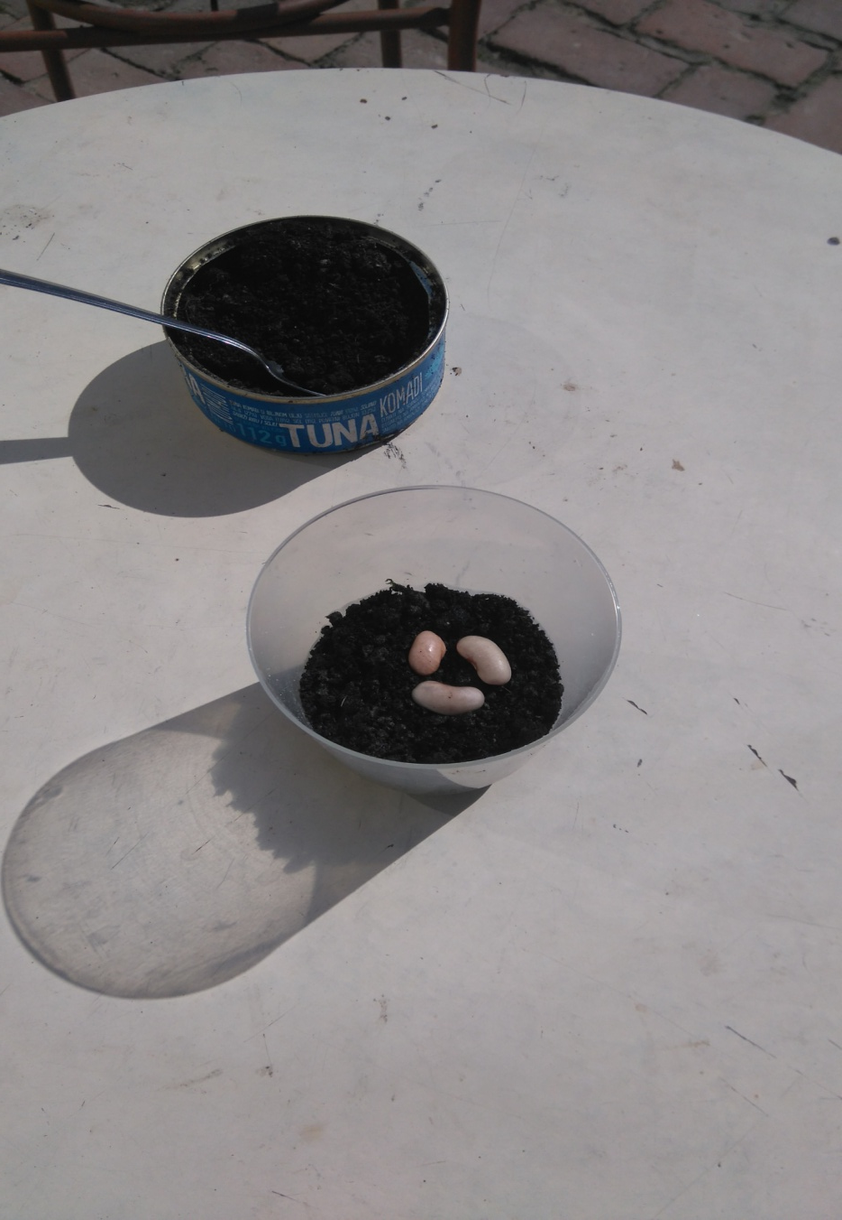
Kada sve to imate mžete početi sijati.Stavite malo zemlje,sipati jako malo vode,zatim stavite grah i još malo zemlje.

Slide 5
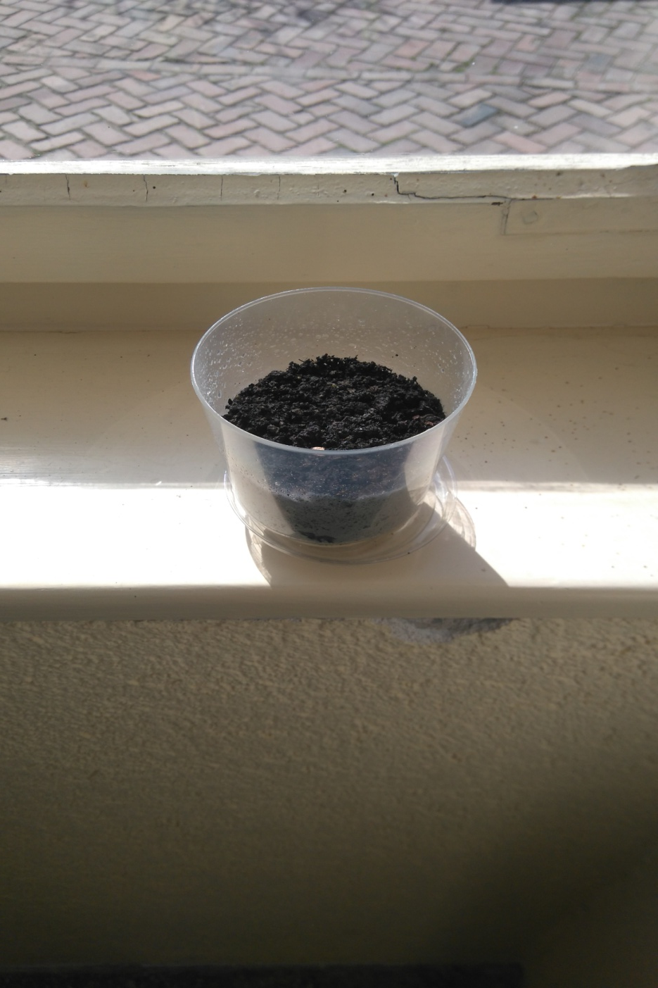
Kada sve to napravite svoj posijani grah morate staviti na sunčano mjesto.

Slide 6
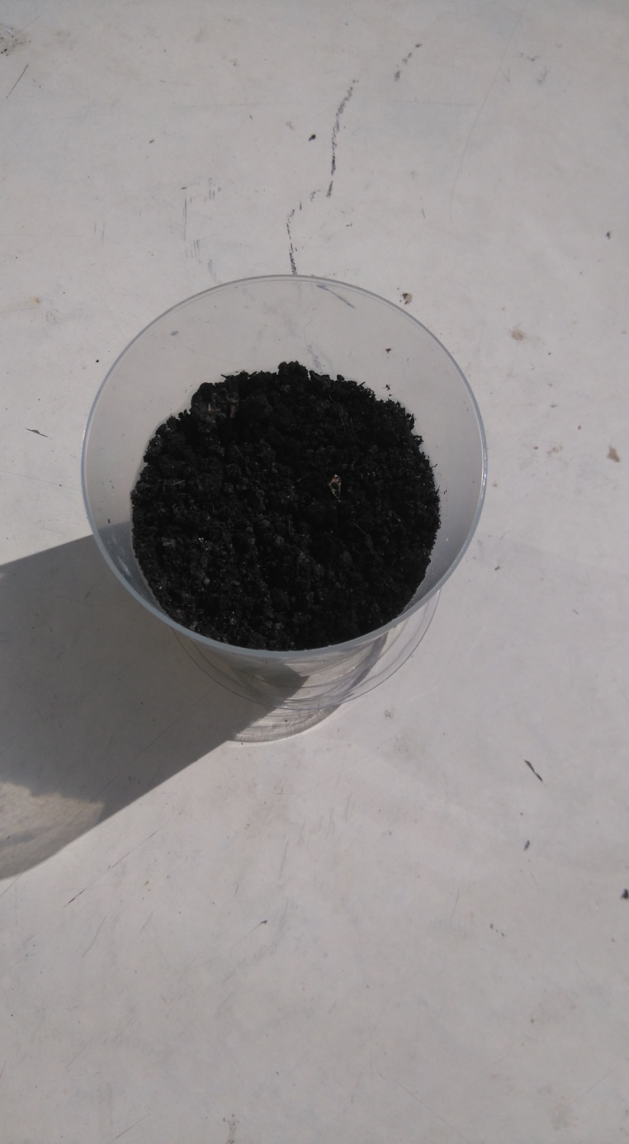
5 Dana nakon sijanja
Nakon pet dana se nije promijenilo ništa.

Slide 7
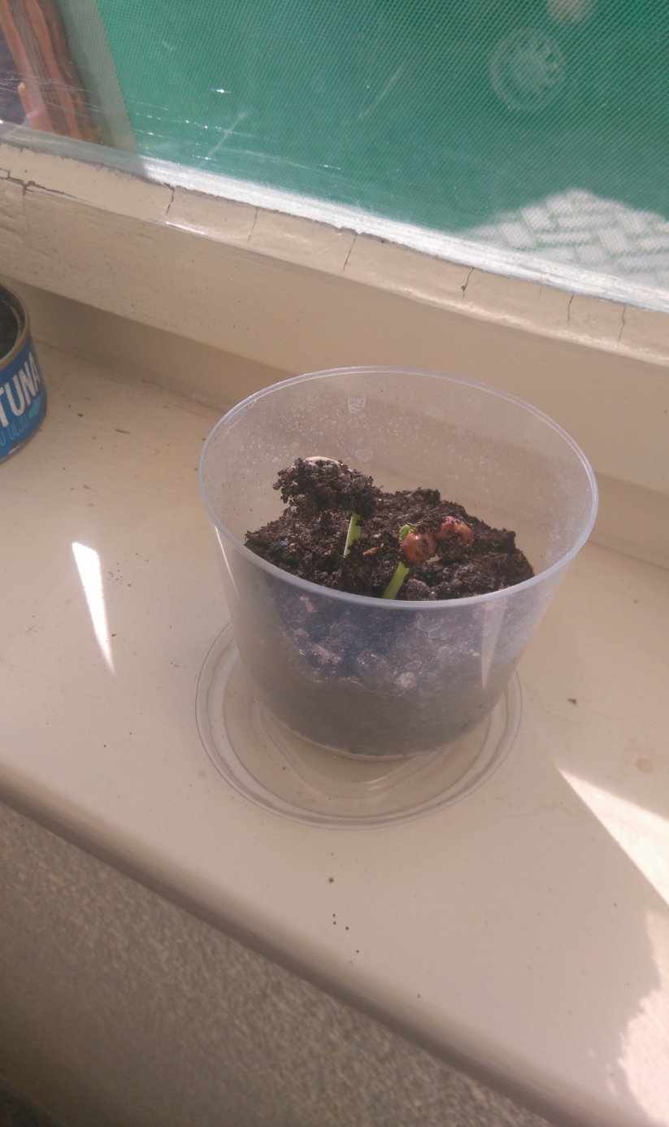
7 Dana nakon sijanja
Nakon sedam dana vide se promjene.Grah je niknuo.Još mora biti na sunčanm i treba ga zaljevati.

Slide 8
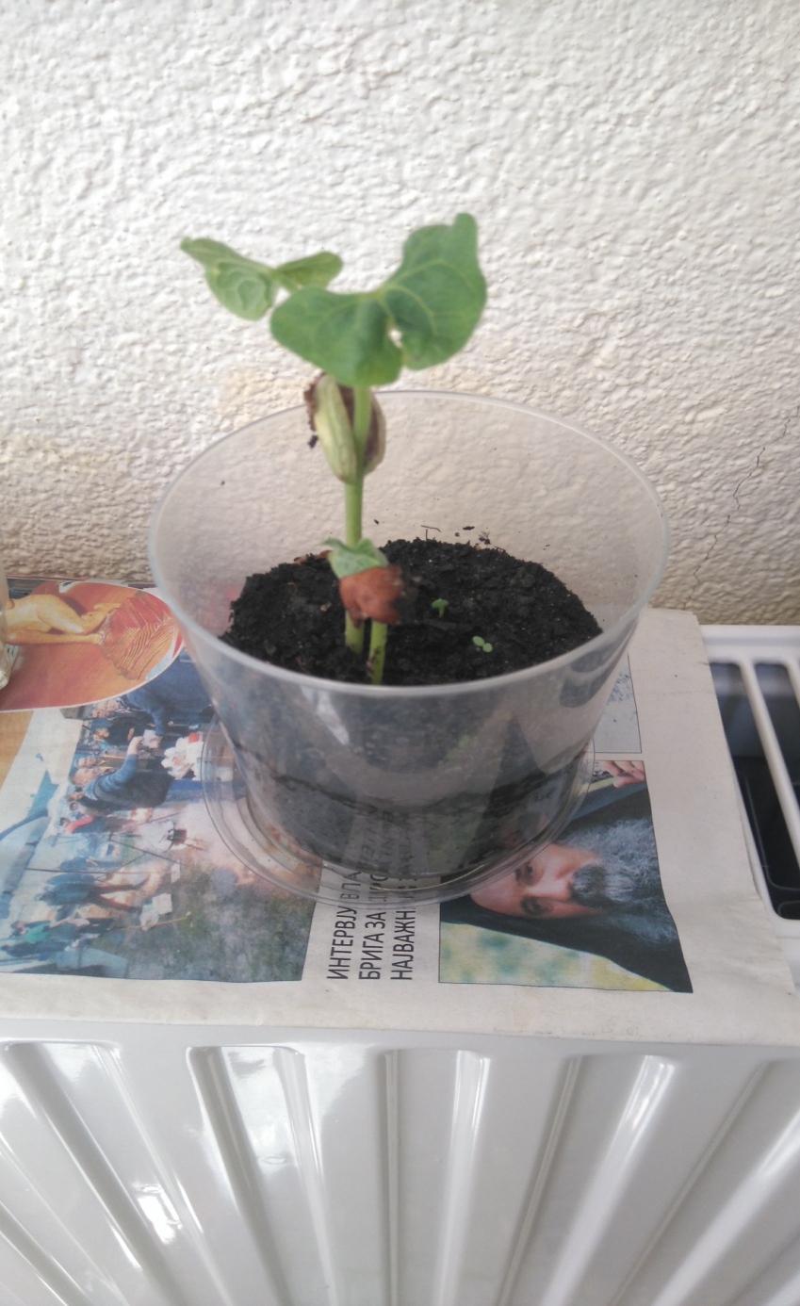
14 Dana nakon sijanja
Nakon četrnaest dana pojavljuje se i prvi list.Malo rijeđe trebate zalijevati grah i skloniti ga sa jakog sunca.
(u umjereni hlad)

Slide 9
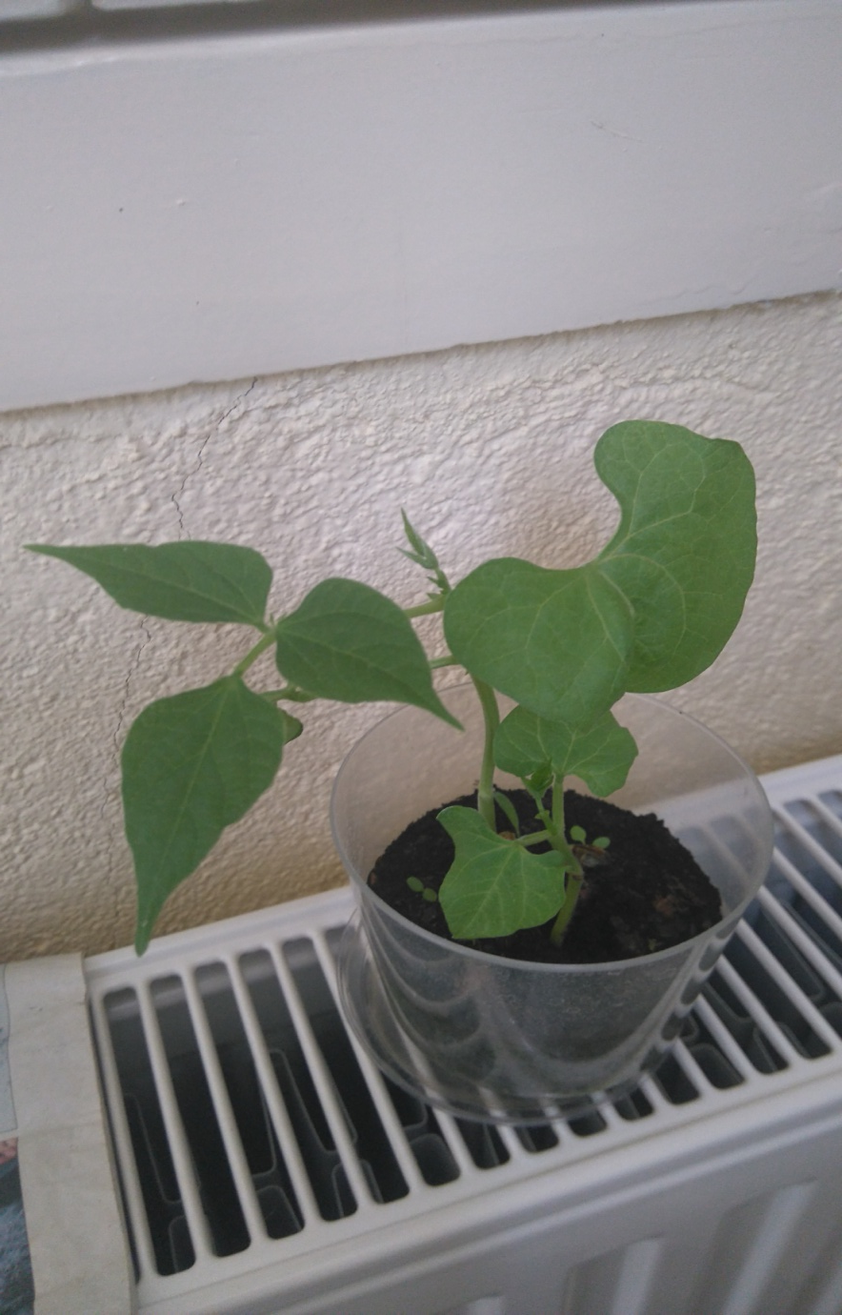
22 Dana nakon sijanja
Nakon 22 dana vidimo da se grah razvio,da ima više lidtova i da su supke otpale.

Slide 10
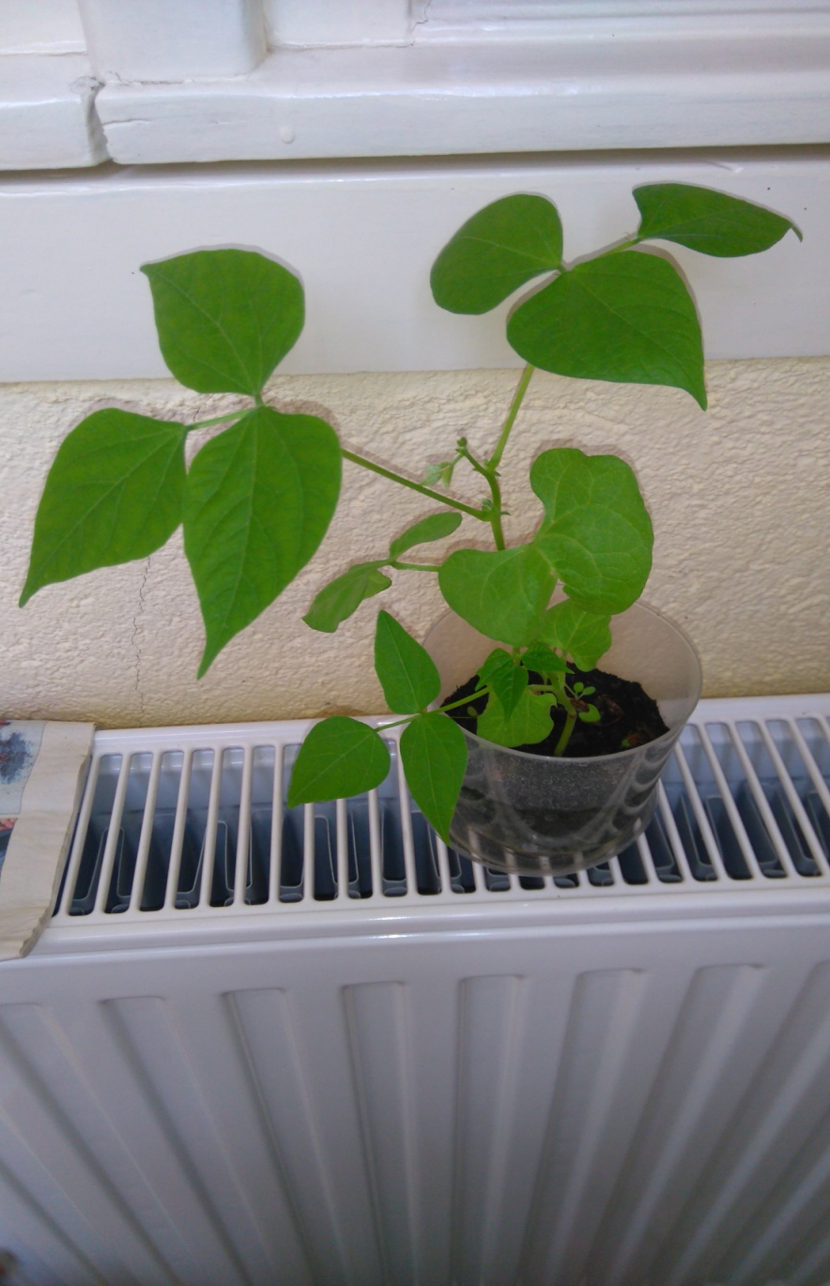
51 dana nakon sijanja
Nakon 51 dan sve ostaje isto.

Slide 11
KRAJ
napravio:Milan Stanković

